Slide 1
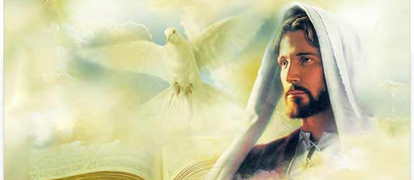
PERMULAAN INJIL
Pelajaran ke-1, Triwulan III
Tahun 2024

Slide 2
MARKUS 1 : 14, 15
Sesudah Yohanes ditangkap datanglah Yesus ke Galilea memberitakan Injil Allah, kata-Nya: "Waktunya telah genap; Kerajaan Allah sudah dekat. Bertobatlah dan percayalah kepada Injil!"

Slide 3
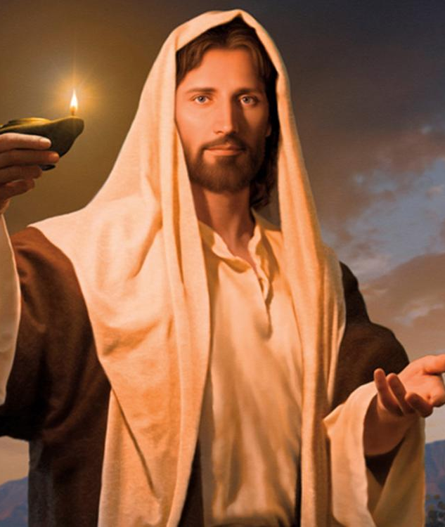
Yesus menyatakan Injil, bukan hanya kepada mereka yang telah dipulihkan oleh jamahan penyembuhan-Nya tetapi juga kepada komunitas agama berbeda yang perlu memercayainya.
Menurut sudut pandang Markus, Yesus pada akhirnya adalah Injil.

Slide 4
MISIONARIS YANG GAGAL Minggu, 30 Juni 2024
Yohanes Markus adalah seorang pemuda ketika peristiwa-peristiwa dalam Kisah Para Rasul 12 terjadi, sekitar pertengahan tahun 40-an Masehi.
Dia diperkenalkan di ayat 12 sebagai anak seorang wanita bernama Maria.
Dia jelas merupakan pendukung gereja yang kaya dan mengadakan pertemuan doa di rumahnya, yang terkenal dalam Kisah Para Rasul 12.

Slide 5
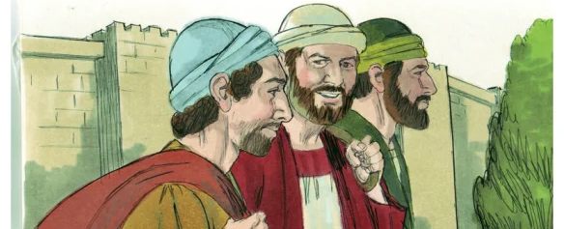
Kisah Para Rasul 13 menerangkan perjalanan misionaris pertama Saulus dan Barnabas, dimulai sekitar tahun 46 Masehi.
Yohanes Markus bergabung dengan mereka dan berperan sebagai seorang penolong atau pelayan [Kisah 13:5].

Slide 6
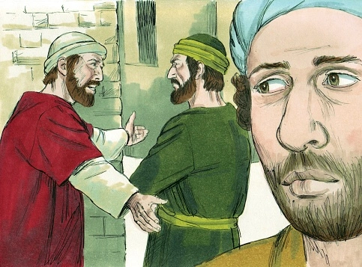
Setelah beberapa lama ikut dalam pelayanan bersama Saulus dan Barnabas, Markus mengambil keputusan untuk kembali ke Yerusalem [Kisah 13:13].
Tidak dijelaskan alasan Markus kembali ke Yerusalem tapi kemungkinannya adalah karena bahaya dan tantangan dalam misi.

Slide 7
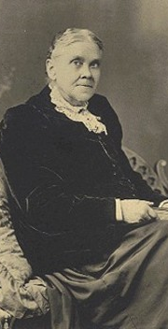
Ellen G. White, Kisah Para Rasul, hlm. 143
"Markus, diliputi dengan ketakutan dan kekecewaan, ragu-ragu untuk sementara waktu dalam maksudnya untuk memberikan dirinya dengan sepenuh hati kepada pekerjaan Allah.
Tidak biasa dengan kesukaran, ia putus asa oleh bahaya dan penderitaan di perjalanan".

Slide 8
SATU KESEMPATAN KEDUA Senin, 1 Juli 2024
Paulus memerlukan rekan-rekan misionaris untuk membantu memikul beban pekerjaan dan kondisi yang begitu menantang.
Dari sudut pandangnya, seseorang yang meninggalkan tugas begitu cepat tidak layak mendapat sebuah tempat dalam tim misionaris yang bertempur bergandengan tangan melawan kekuatan jahat.
Di sinilah kita melihat alasan Paulus menolak Markus ketika ingin bergabung kembali dalam pelayanan [Kisah 15:38].

Slide 9
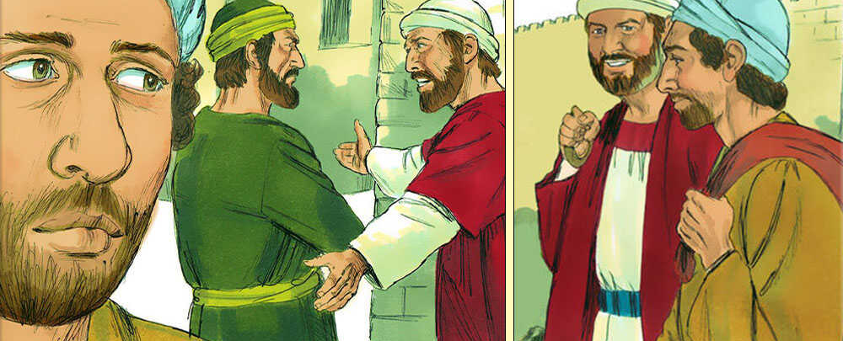
Barnabas tidak sependapat dengan Paulus. Dia melihat potensi dalam diri Markus dan tidak ingin meninggalkan pemuda itu.
Suatu perselisihan mendalam timbul di antara Paulus dan Barnabas karena Yohanes Markus sehingga mereka pun berpisah jalan.
Paulus memilih Silas untuk pergi bersamanya, dan Barnabas membawa Markus dalam misi [Kisah 15:39-40].

Slide 10
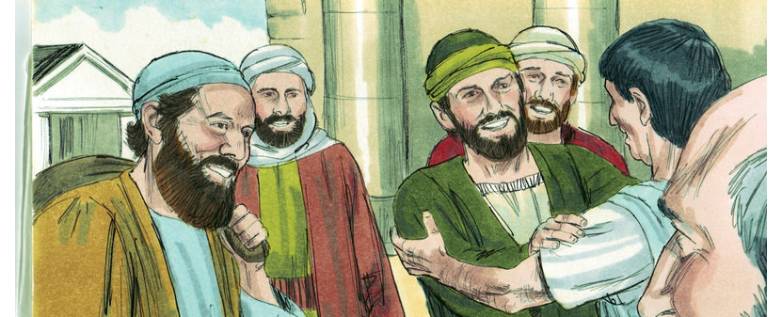
Di kemudian hari, suatu perubahan yang luar biasa terjadi dalam diri Markus.
Dalam ayat-ayat ini [Kolose 4:10, 2 Timotius 4:11, Filemon 24, dan 1 Petrus 5:13] Paulus mengindikasikan adanya nilai Markus baginya dan bagi pelayanan. Paulus menganggapnya sebagai salah satu rekan sekerjanya dan ingin agar Timotius membawanya bersamanya.

Slide 11
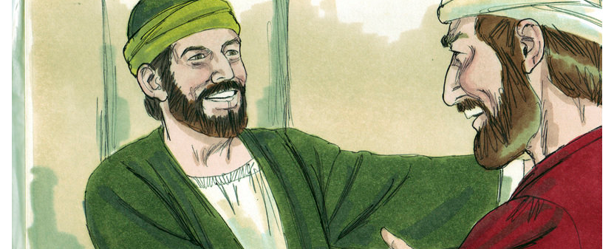
Surat 1 Petrus mengindikasikan bahwa Petrus juga memiliki hubungan yang dekat dengan Markus. Kitab-kitab tulisan Paulus dan Petrus ini kemungkinan besar ditulis pada awal tahun 60-an Masehi, sekitar 15-20 tahun setelah pengalaman dalam Kisah Para Rasul pasal 15.
Markus jelas sudah pulih dari kegagalannya, hampir dapat dipastikan karena kepercayaan yang diberikan sepupunya, Barnabas, kepadanya.

Slide 12
SANG UTUSAN Selasa, 2 Juli 2024
Markus 1:2-3
Seperti ada tertulis dalam kitab nabi Yesaya: "Lihatlah, Aku menyuruh utusan-Ku mendahului Engkau, ia akan mempersiapkan jalan bagi-Mu; ada suara orang yang berseru-seru di padang gurun: Persiapkanlah jalan untuk Tuhan, luruskanlah jalan bagi-Nya".

Slide 13
Markus 1:2-3 adalah gabungan dari 3 ayat di Perjanjian Lama yaitu: Keluaran 23:20 merujuk kepada seorang malaikat yang Allah utus di depan Israel untuk membawa mereka ke Kanaan.
Yesaya 40:3 berbicara tentang Allah yang menampakkan diri di padang belantara dengan satu jalan raya yang dipersiapkan di hadapan-Nya.
Maleakhi 3:1 berbicara tentang seorang utusan mendahului Tuhan untuk mempersiapkan jalan bagi-Nya.
Ketiga bagian ini berbicara tentang sebuah perjalanan.

Slide 14
Ayat dalam kitab Yesaya tersebut mempunyai banyak kaitan dengan pelayanan Yohanes Pembaptis dan Perjalanan Tuhan Yesus.
Dalam Injil Markus, Tuhan Yesus sedang dalam sebuah perjalanan.
Narasi yang bergerak cepat memperkuat makna perjalanan ini, sebuah perjalanan yang akan menggiring ke salib dan kepada kematian pengorbanan-Nya bagi kita.

Slide 15
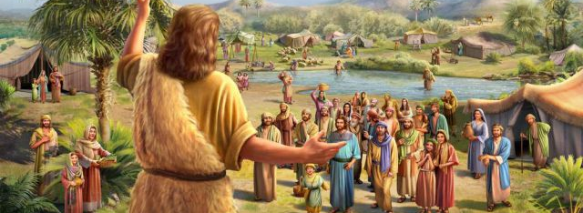
Yohanes Pembaptis menyerukan pertobatan [Markus 1:4].
Ia berpakaian seperti Nabi Elia zaman dahulu [Markus 1:6, 2 Raja-raja 1:8], dia berbicara mengenai Seseorang yang datang setelah dia yang lebih berkuasa daripada dia [Markus 1:7].
Pernyataannya bahwa dia tidak layak melepaskan tali kasut dari Seorang yang Datang itu menunjukkan betapa mulianya pandangannya terhadap Yesus.

Slide 16
BAPTISAN YESUS Rabu, 3 Juli 2024
Pada saat Yesus keluar dari air setelah dibaptis oleh Yohanes di sungai Yordan, terdengar suara dari surga: "Engkaulah Anak-Ku yang Kukasihi, kepada-Mulah Aku berkenan" [Markus 1:11].
Peristiwa-peristiwa ini menunjukkan pentingnya baptisan Yesus.
Bapa, Anak, dan Roh Kudus hadir, bersama-sama meneguhkan awal pelayanan Yesus.
Pentingnya peristiwa ini menemukan gemanya pada adegan salib dalam Markus 15.

Slide 17
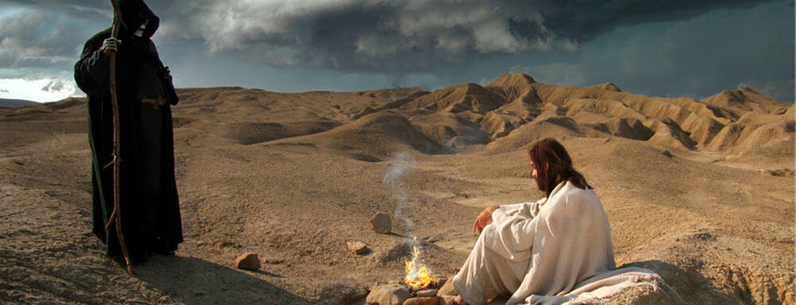
Setelah dibaptis, Roh memimpin Yesus ke padang belantara. Kehadiran Roh di sini mengilustrasikan kuasa Roh Kudus di dalam kehidupan Yesus.
Markus 1:13 "Di padang gurun itu Ia tinggal empat puluh hari lamanya, dicobai oleh Iblis. Ia berada di sana di antara binatang-binatang liar dan malaikat-malaikat melayani Dia".

Slide 18
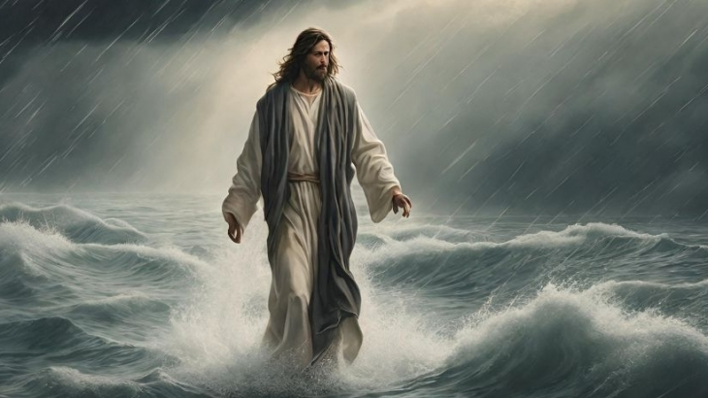
Ciri yang tidak biasa dari adegan pembuka Injil Markus adalah bahwa Yesus diperkenalkan sebagai satu tokoh yang memiliki baik keilahian dan kemanusiaan.

Slide 19
Di sisi keilahian:
Dia adalah Sang Kristus, Sang Mesias [Markus 1:1],
Tuhan diumumkan melalui seorang utusan [Markus 1:2-3],
Lebih berkuasa dari Yohanes [Markus 1:7],
Sang Anak yang terkasih atas Siapa Roh turun [Markus 1:10-11].

Slide 20
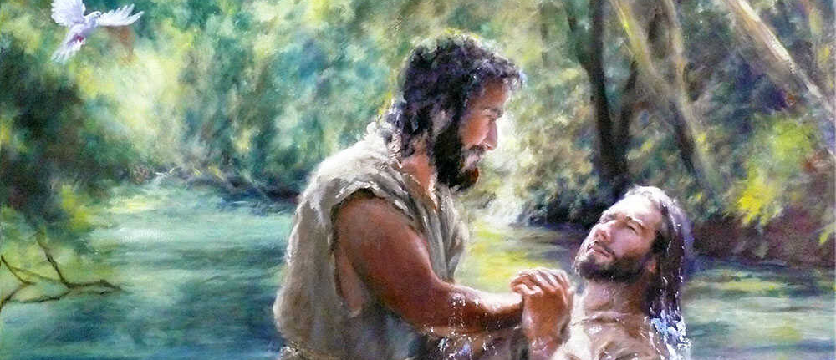
Namun pada sisi kemanusiaan, kita melihat hal berikut:
Dia dibaptis oleh Yohanes [bukan sebaliknya, Markus 1:9],
Dia digiring oleh Roh [Markus 1:12], dicobai oleh Iblis [Markus 1:13],
Dia berada di antara binatang liar [Markus 1:13],
Dia dilayani oleh para malaikat [Markus 1:13].

Slide 21
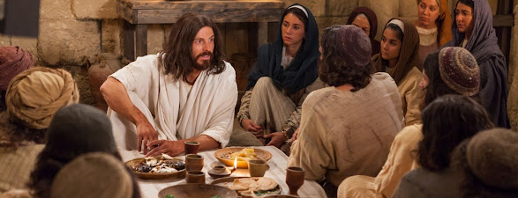
Semua ini menunjukkan hal yang menakjubkan mengenai Kristus, Tuhan dan Juruselamat kita, Allah kita, yang juga adalah seorang manusia, saudara kita dan teladan kita.
Kita tidak sepenuhnya memahami tentang semua ini tapi kita menerimanya dengan iman karena kebenaran ini ungkapkan kepada kita tentang kasih Allah bagi umat manusia.

Slide 22
INJIL MENURUT YESUS Kamis, 4 Juli 2024
Markus 1:14-15
Sesudah Yohanes ditangkap datanglah Yesus ke Galilea memberitakan Injil Allah, kata-Nya: "Waktunya telah genap; Kerajaan Allah sudah dekat. Bertobatlah dan percayalah kepada Injil!"

Slide 23
Waktu nubuatan yang Yesus maksudkan adalah nubuatan 70 pekan dalam Daniel 9:24-27.
Dengan menggunakan cara penafsiran nubuatan alkitab maka 1 hari sama dengan 1 thn [Bilangan 14:34, Yehezkiel 4:6], jadi 70 pekan atau 490 hari nubuat sama dengan 490 thn literal.

Slide 24
Nubuatan 70 pekan meliputi :
7 pekan [49 thn] pembangunan dan pemulihan kota Yerusalem,
62 pekan [434 thn] menunjuk pada Mesias diurapi, ini terjadi pd thn 27 Masehi,
1 pekan [7 thn] meliputi penyaliban Yesus pada pertengahan 7 thn itu yaitu thn 31 Masehi, tiga setengah thn setelah itu [thn 34] stefanus mati dirajam, inilah akhir dari 70 pekan [490 thn].
Sejak saat itu Injil mulai disampaikan kepada bangsa-bangsa lain juga.

Slide 25
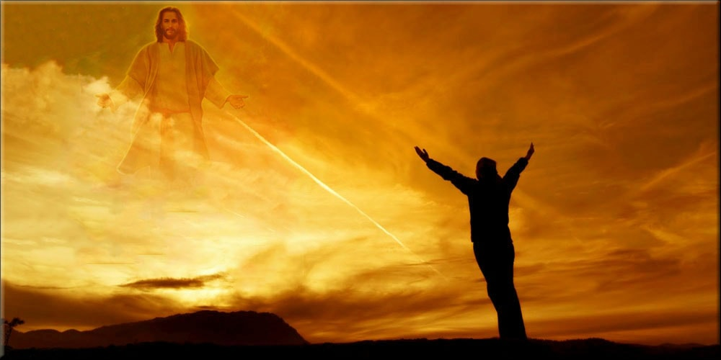
Mempejari nubuatan 70 pekan dari kitab Daniel, kita dituntun kepada Yesus dan kita melihat dengan jelas bahwa Injil sebagai sebuah pesan, sebagai kabar atau berita baik untuk diwartakan.

Slide 26
Markus mendefinisikan kabar ini sebagai Injil Allah [Markus 1:14].
Oleh karena itu, kabar baik merupakan proklamasi Ilahi kepada manusia. Baik firman Allah dan tindakan-tindakan Yesus selama pelayanan-Nya di dunia adalah Injil.

Slide 27
KESIMPULAN
1
Tidak biasa dengan kesukaran, seperti Markus, banyak orang putus asa oleh bahaya dan penderitaan di perjalanan.
2
Markus pulih dari kegagalannya, karena kepercayaan yang diberikan sepupunya, Barnabas, kepadanya.
3
Pernyataan dari Yohanes Pembabtis bahwa dia tidak layak melepaskan tali kasut dari Seorang yang Datang itu menunjukkan betapa mulianya pandangannya terhadap Yesus.
4
Ciri yang tidak biasa dari adegan pembuka Injil Markus adalah memperkenalkan Yesus sebagai satu tokoh yang memiliki baik keilahian dan kemanusiaan.
5
Injil yang adalah firman Allah dan tindakan-tindakan Yesus selama pelayanan-Nya di dunia ini merupakan sebuah pesan, kabar baik untuk diwartakan.

